Slide 1
Универзитет у Београду Математички факултет Хеуристички приступ решавању проблема минималног кашњења мастер рад
Комисија: | проф. др Зорица Станимировић – ментор | Аутор: Милош Шошић
 | проф. др Миодраг Живковић
 | доц. др Мирослав Марић
Београд
2014

Slide 2
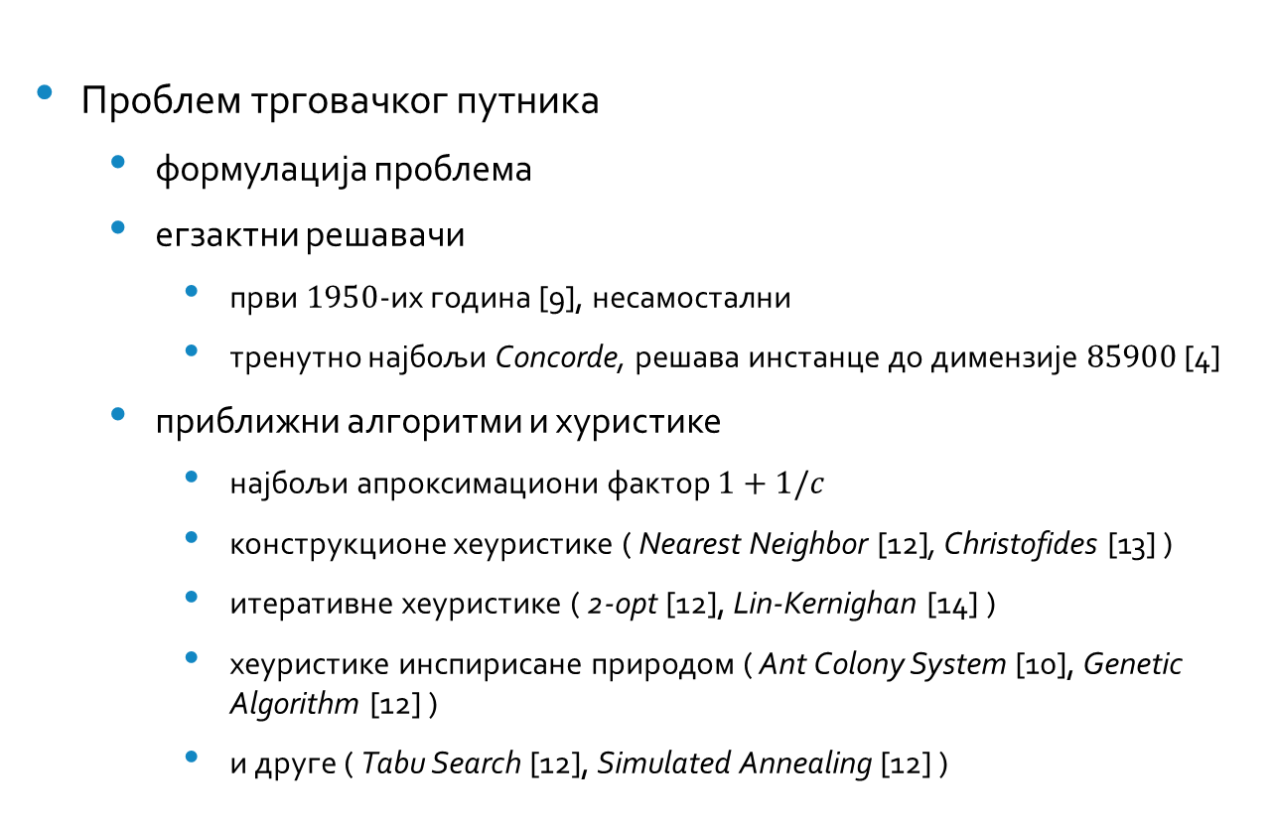
Увод
Проблем трговачког путника
формулација проблема
егзактни решавачи
први $1950$-их година [9], несамостални
тренутно најбољи Concorde, решава инстанце до димензије $85900$ [4]
приближни алгоритми и хуристике
најбољи апроксимациони фактор $1+1/c$
конструкционе хеуристике ( Nearest Neighbor [12], Christofides [13] )
итеративне хеуристике ( 2-opt [12], Lin-Kernighan [14] )
хеуристике инспирисане природом ( Ant Colony System [10], Genetic Algorithm [12] )
и друге ( Tabu Search [12], Simulated Annealing [12] )

Slide 3
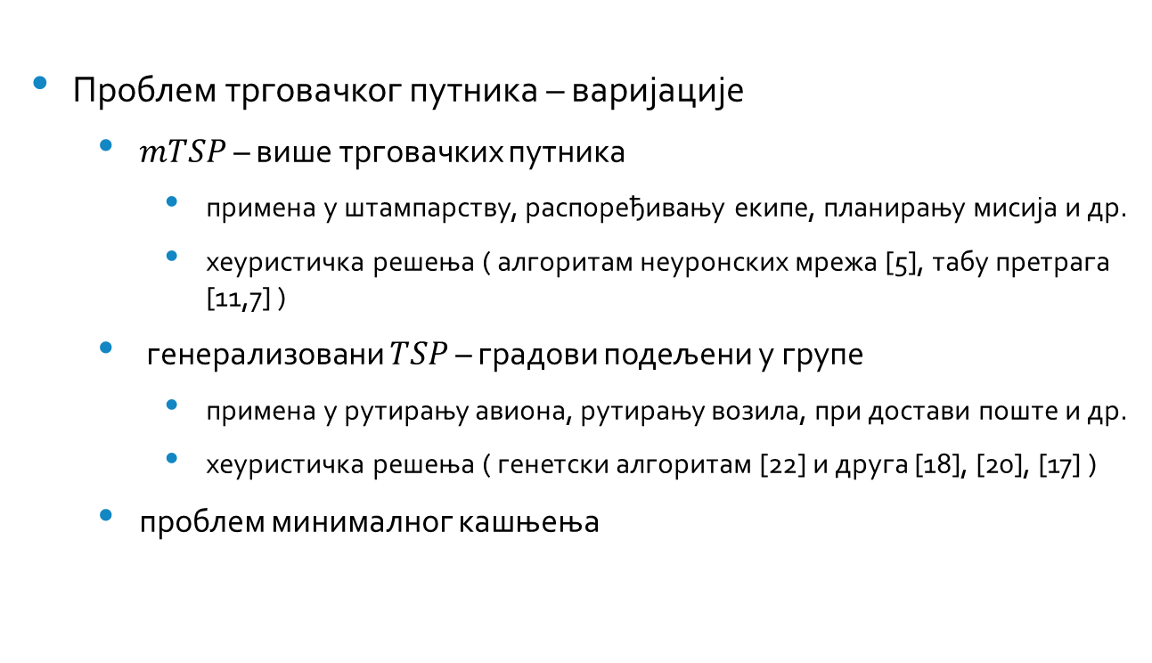
Увод
Проблем трговачког путника – варијације
$mTSP$ – више трговачких путника
примена у штампарству, распоређивању екипе, планирању мисија и др.
хеуристичка решења ( алгоритам неуронских мрежа [5], табу претрага [11,7] )
генерализовани $TSP$ – градови подељени у групе
примена у рутирању авиона, рутирању возила, при достави поште и др.
хеуристичка решења ( генетски алгоритам [22] и друга [18], [20], [17] )
проблем минималног кашњења

Slide 4
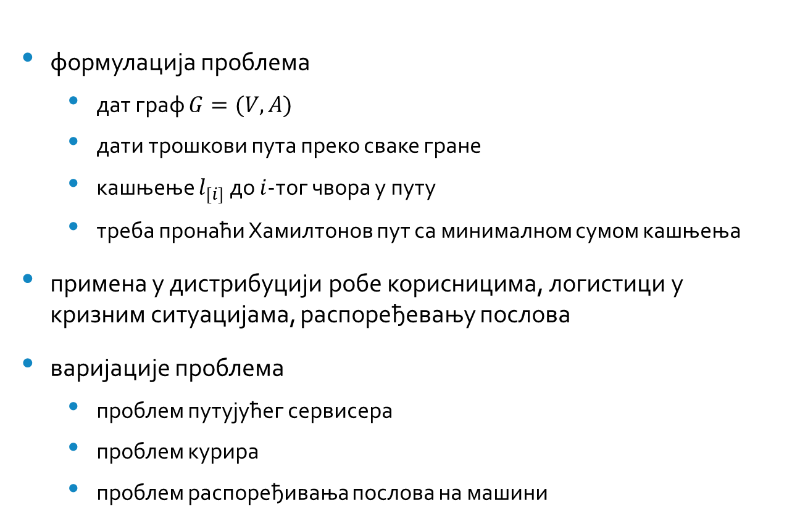
Проблем минималног кашњења
формулација проблема
дат граф $G=(V,A)$
дати трошкови пута преко сваке гране
кашњење $l_{[i]}$ до $i$-тог чвора у путу
треба пронаћи Хамилтонов пут са минималном сумом кашњења
примена у дистрибуцији робе корисницима, логистици у кризним ситуацијама, распоређевању послова
варијације проблема
проблем путујућег сервисера
проблем курира
проблем распоређивања послова на машини

Slide 5
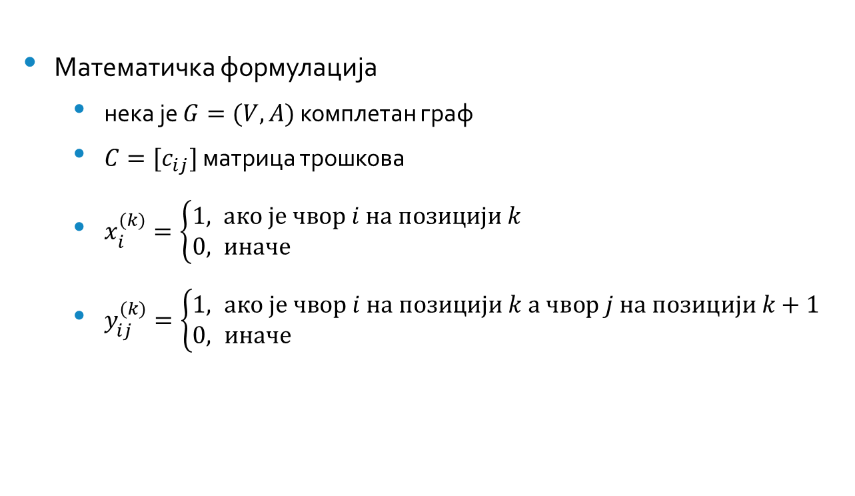
Проблем минималног кашњења
Математичка формулација
нека је $G=(V,A)$ комплетан граф
$C=[c_{ij}]$ матрица трошкова
$x_{i}^{(k)}=\left\{\begin{aligned}1, &ако је чвор i на позицији k \\ 0, &иначе\end{aligned}\right.$
$y_{ij}^{(k)}=\left\{\begin{aligned}1, &ако је чвор i на позицији k а чвор j на позицији k+1 \\ 0, &иначе\end{aligned}\right.$

Slide 6
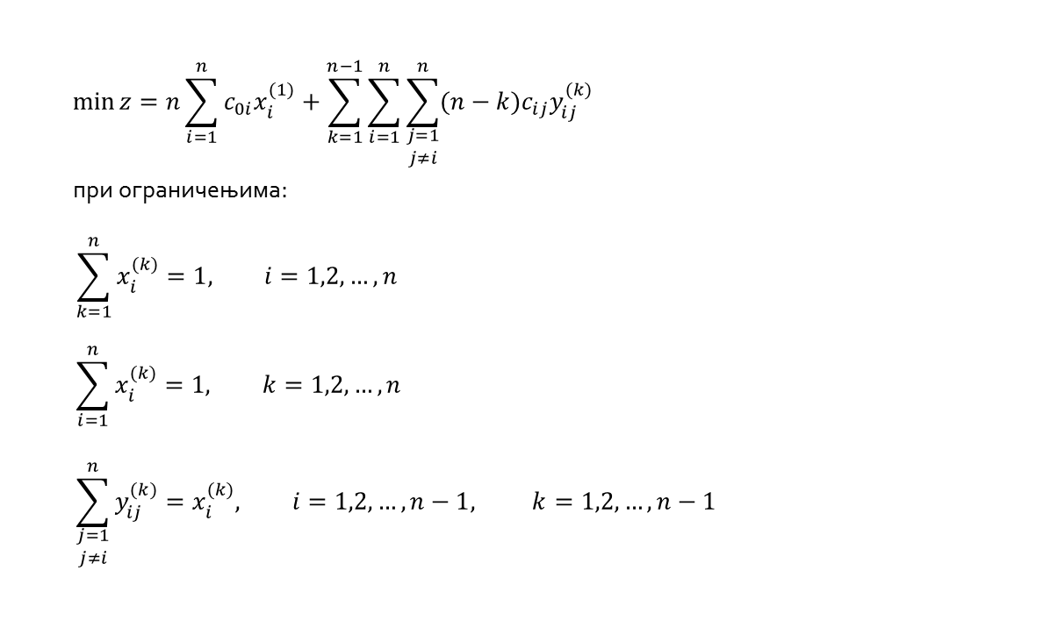
Проблем минималног кашњења
$$\min{z=n\sum_{i=1}^{n}{c_{0i}x_{i}^{(1)}+\sum_{k=1}^{n−1}{\sum_{i=1}^{n}{\sum_{\begin{aligned}j=1 \\ j≠i\end{aligned}}^{n}{(n−k)c_{ij}y_{ij}^{(k)}}}}}}$$ при ограничењима: $$\sum_{k=1}^{n}{x_{i}^{(k)}=1, i=1,2,…,n}$$ $$\sum_{i=1}^{n}{x_{i}^{(k)}=1, k=1,2,…,n}$$ $$\sum_{\begin{aligned}j=1 \\ j≠i\end{aligned}}^{n}{y_{ij}^{(k)}=x_{i}^{(k)}, i=1,2,…,n−1, k=1,2,…,n}−1$$

Slide 7
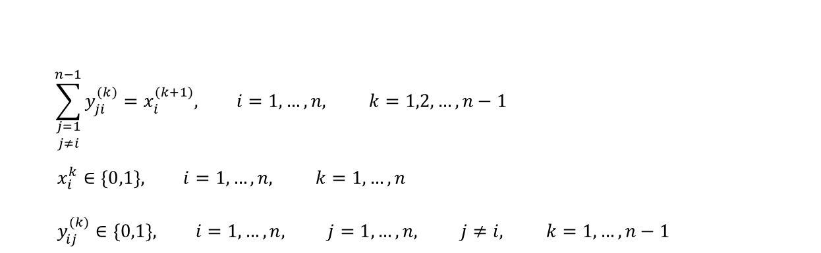
Проблем минималног кашњења
$$\sum_{\begin{aligned}j=1 \\ j≠i\end{aligned}}^{n−1}{y_{ji}^{(k)}=x_{i}^{(k+1)}, i=1,…,n, k=1,2,…,n−1}$$ $$x_{i}^{k}∈\left\{0,1\right\}, i=1,…,n, k=1,…,n$$ $$y_{ij}^{(k)}∈\left\{0,1\right\}, i=1,…,n, j=1,…,n, j≠i, k=1,…,n−1$$

Slide 8
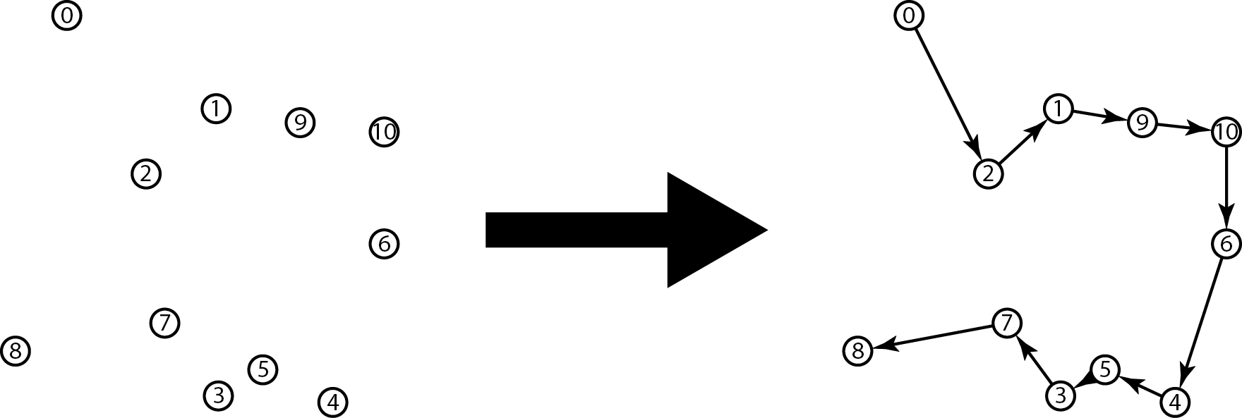
Проблем минималног кашњења
Пример распореда чворова и решење проблема минималног кашњења

Slide 9
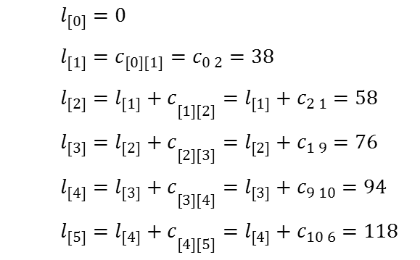

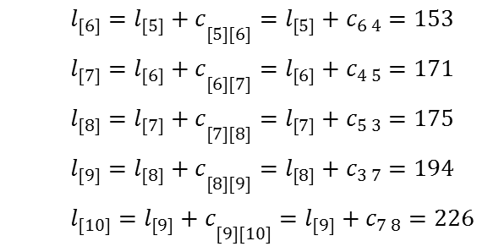
Проблем минималног кашњења
Решење $x=[0, 2, 1, 9, 10, 6, 4, 5, 3, 7, 8]$
$$l_{[0]}=0$$
$$l_{[1]}=c_{[0][1]}=c_{0 2}=38$$
$$l_{[2]}={l_{[1]}+c}_{[1][2]}=l_{[1]}+c_{2 1}=58$$
$$l_{[3]}={l_{[2]}+c}_{[2][3]}=l_{[2]}+c_{1 9}=76$$
$$l_{[4]}={l_{[3]}+c}_{[3][4]}=l_{[3]}+c_{9 10}=94$$
$$l_{[5]}={l_{[4]}+c}_{[4][5]}=l_{[4]}+c_{10 6}=118$$
$$l_{[6]}={l_{[5]}+c}_{[5][6]}=l_{[5]}+c_{6 4}=153$$
$$l_{[7]}={l_{[6]}+c}_{[6][7]}=l_{[6]}+c_{4 5}=171$$
$$l_{[8]}={l_{[7]}+c}_{[7][8]}=l_{[7]}+c_{5 3}=175$$
$$l_{[9]}={l_{[8]}+c}_{[8][9]}=l_{[8]}+c_{3 7}=194$$
$$l_{[10]}={l_{[9]}+c}_{[9][10]}=l_{[9]}+c_{7 8}=226$$
$$z=\sum_{i=0}^{n}{l_{\left[i\right]}}=0+38+58+76+94+118+153+171+175+194+226=1303$$

Slide 10
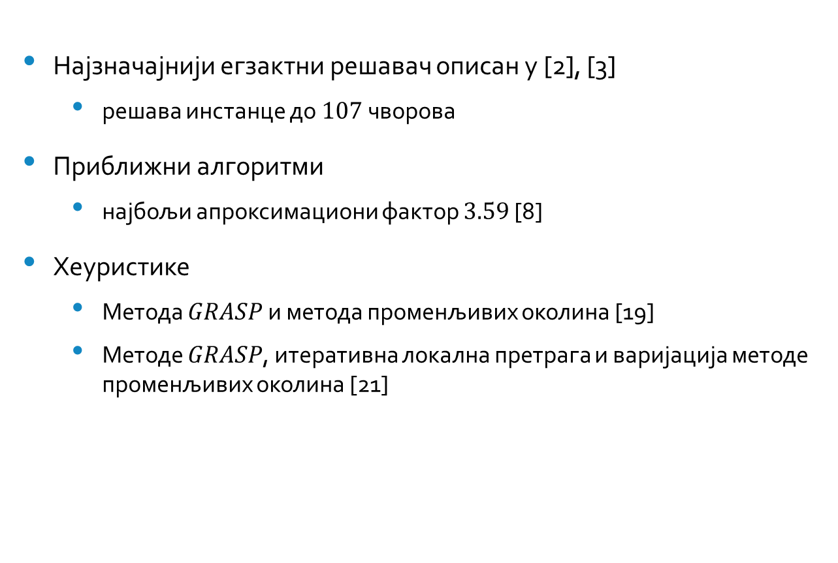
Проблем минималног кашњења
Најзначајнији егзактни решавач описан у [2], [3]
решава инстанце до $107$ чворова
Приближни алгоритми
најбољи апроксимациони фактор $3.59$ [8]
Хеуристике
Метода $GRASP$ и метода променљивих околина [19]
Методе $GRASP$, итеративна локална претрага и варијација методе променљивих околина [21]

Slide 11

Метода променљивих околина
метода засновна на локалној претрази
систематска промена структуре околина
користи се за решавање локацијских проблема, проблема распоређивања и упаривања, проблема рутирања возила и др.
квалитетна решења проблема трговачког путника са временским ограничењима [15] и проблема $TSP$ са достављањем добара $FIFO$ политиком, [6]

Slide 12
Метода променљивих околина
Алгоритам 1. Процедура VNS()

Slide 13
Метода променљивих околина
Алгоритам 2. Процедура VND()

Slide 14
Метода променљивих околина
Алгоритам 3. Процедура GVNS()

Slide 15
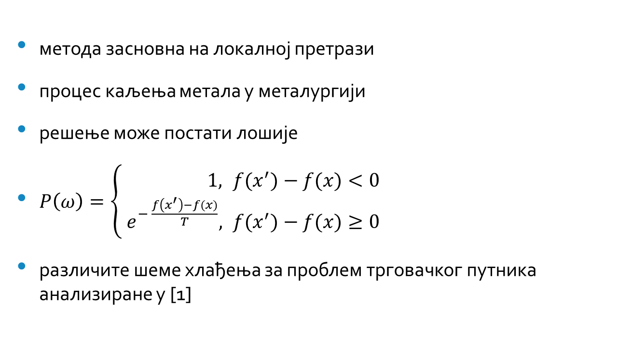
Симулирано каљење
метода засновна на локалној претрази
процес каљења метала у металургији
решење може постати лошије
$P\left(ω\right)=\left\{\begin{aligned}1, &f(x^{′})−f(x)<0 \\ { e}^{− \frac{f\left(x^{′}\right)−f(x)}{T}}, &f(x^{′})−f(x)≥0\end{aligned}\right.$
различите шеме хлађења за проблем трговачког путника анализиране у [1]

Slide 16
Симулирано каљење
Алгоритам 4. Процедура SA()

Slide 17
Предложени хибридни алгоритам
Алгоритам 5. Процедура GVNS_SA()

Slide 18

Предложени хибридни алгоритам
$MAX_{ITER }=(број чворова)/4$
$α=MAX_{ITER}/2$
кодирање решења $x=[0, 2, 1, 9, 10, 6, 4, 5, 3, 7, 8]$
конструкција почетног решења
шема хлађења
$T_{MAX}=\left\lfloor n∗6\right\rfloor$
$T_{MIN}=\left\lfloor n/2\right\rfloor$
$γ=0,9$

Slide 19
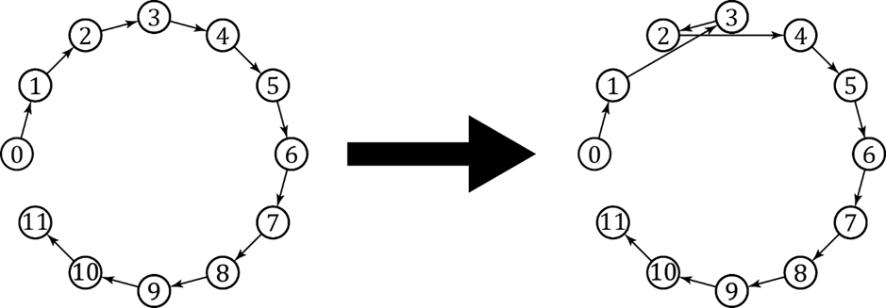

Предложени хибридни алгоритам
Структуре околина
процедура $swapТwо$

Slide 20
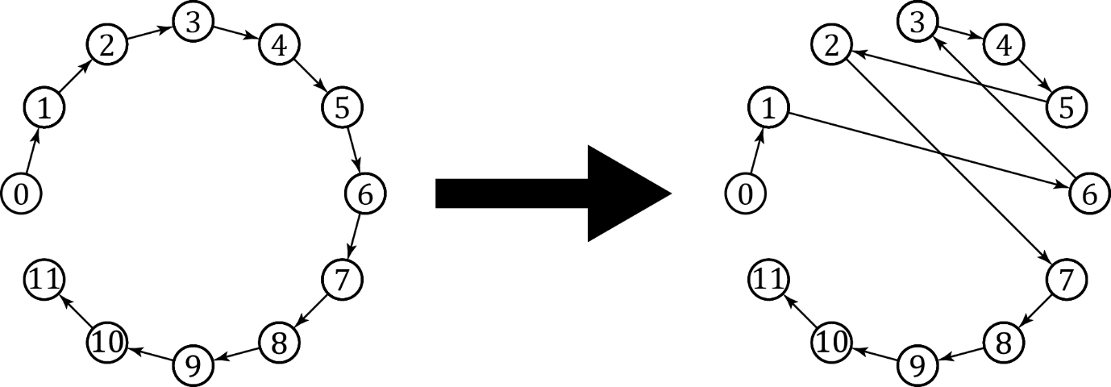

Предложени хибридни алгоритам
Структуре околина
процедура $swap$

Slide 21
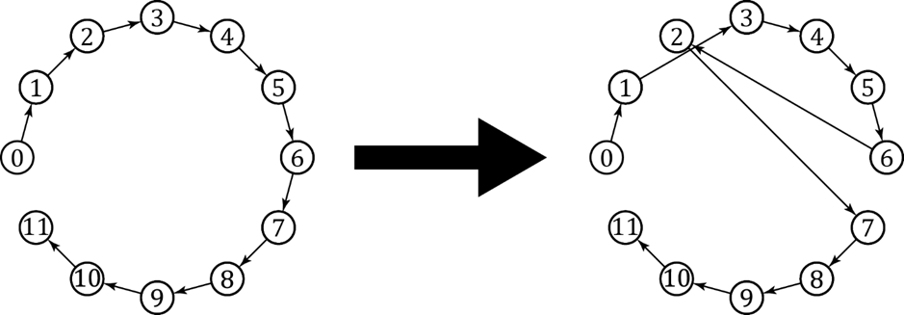

Предложени хибридни алгоритам
Структуре околина
процедура $removeInsert$

Slide 22
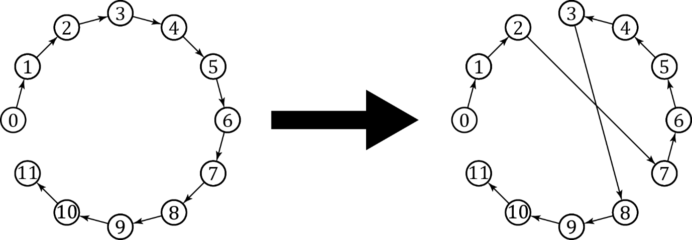

Предложени хибридни алгоритам
Структуре околина
процедура$2‑opt$

Slide 23
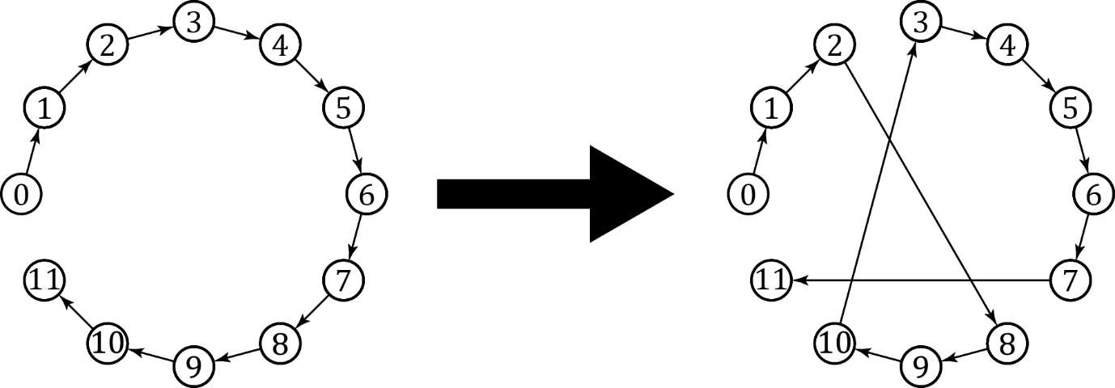

Предложени хибридни алгоритам
Структуре околина
процедура $or‑opt$

Slide 24
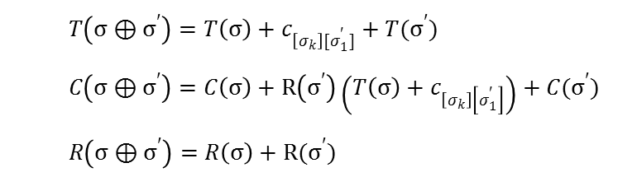
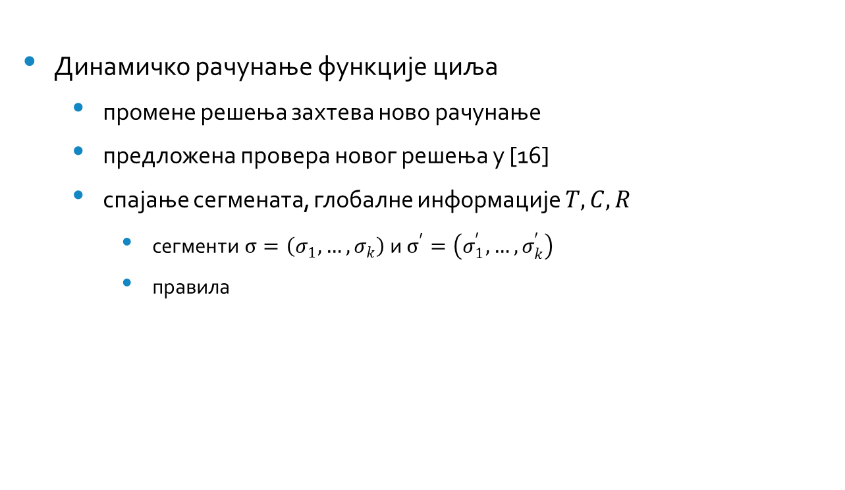
Предложени хибридни алгоритам
Динамичко рачунање функције циља
промене решења захтева ново рачунање
предложена провера новог решења у [16]
спајање сегмената, глобалне информације $T, C, R$
сегменти $σ=\left(σ_{1}, …, σ_{k}\right)$ и $σ^{′}=\left(σ_{1}^{′}, …,σ_{k}^{′}\right)$
правила
$$T\left(σ⊕σ^{′}\right)=T\left(σ\right)+c_{\left[σ_{k}\right][σ_{1}^{′}]}+T(σ^{′})$$
$$C\left(σ⊕σ^{′}\right)=C\left(σ\right)+R\left(σ^{′}\right)\left(T\left(σ\right)+c_{\left[σ_{k}\right]\left[σ_{1}^{′}\right]}\right)+C(σ^{′})$$
$$R\left(σ⊕σ^{′}\right)=R\left(σ\right)+R(σ^{′})$$

Slide 25
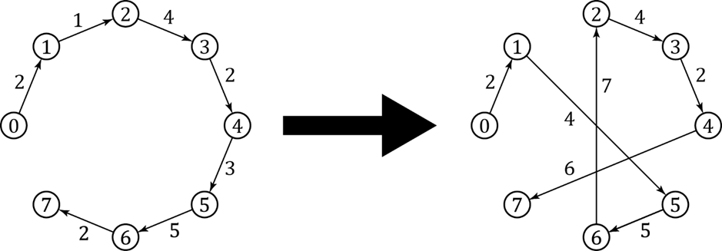

Предложени хибридни алгоритам
Пример $or‑opt$ потеза

Slide 26
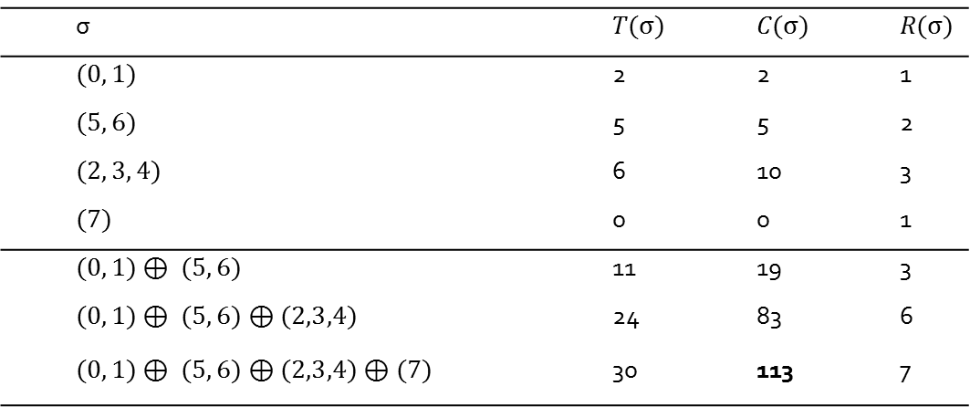

Предложени хибридни алгоритам
Пример спајања сегмената после $or‑opt$ потеза
σ | $$T(σ)$$ | $$C(σ)$$ | $$R(σ)$$
$$(0, 1)$$ | 2 | 2 | 1
$$(5, 6)$$ | 5 | 5 | 2
$$(2, 3, 4)$$ | 6 | 10 | 3
$$(7)$$ | 0 | 0 | 1
$$(0, 1)⊕ (5, 6)$$ | 11 | 19 | 3
$$(0, 1)⊕ (5, 6)⊕(2,3,4)$$ | 24 | 83 | 6
$$(0, 1)⊕ (5, 6)⊕(2,3,4)⊕(7)$$ | 30 | 113 | 7

Slide 27
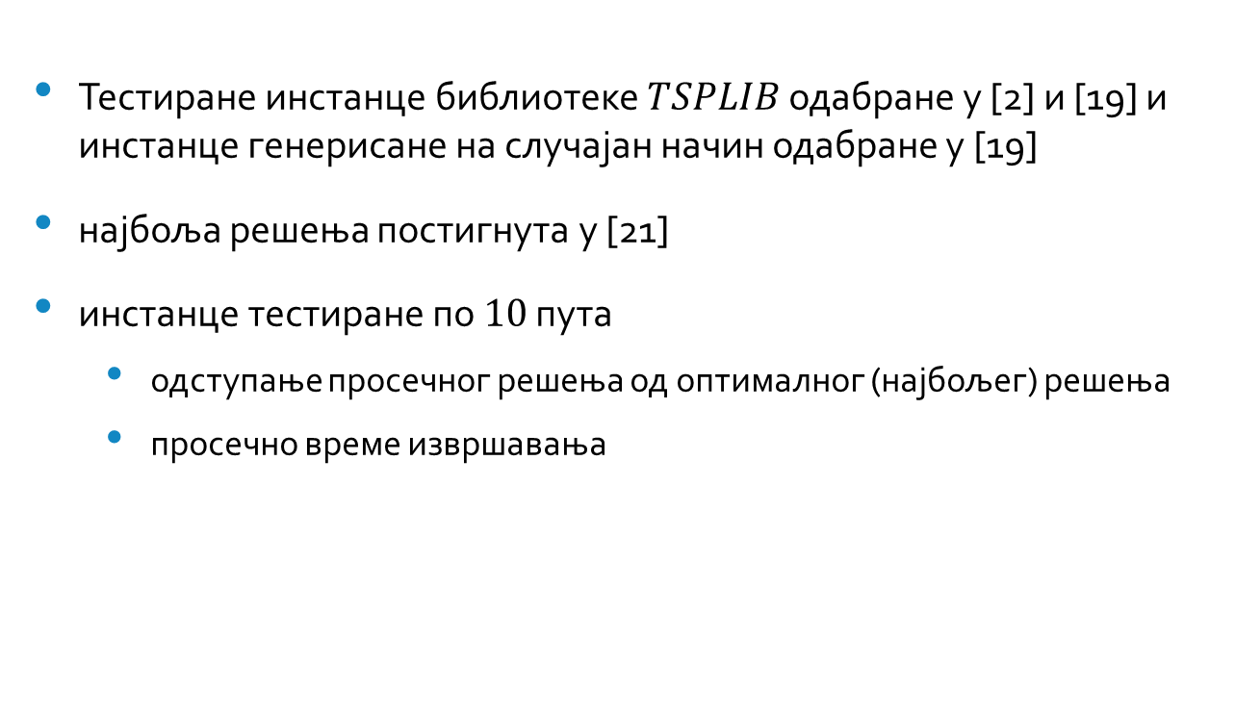
Експериментална анализа
Тестиране инстанце библиотеке $TSPLIB$ одабране у [2] и [19] и инстанце генерисане на случајан начин одабране у [19]
најбоља решења постигнута у [21]
инстанце тестиране по $10$ пута
одступање просечног решења од оптималног (најбољег) решења
просечно време извршавања

Slide 28
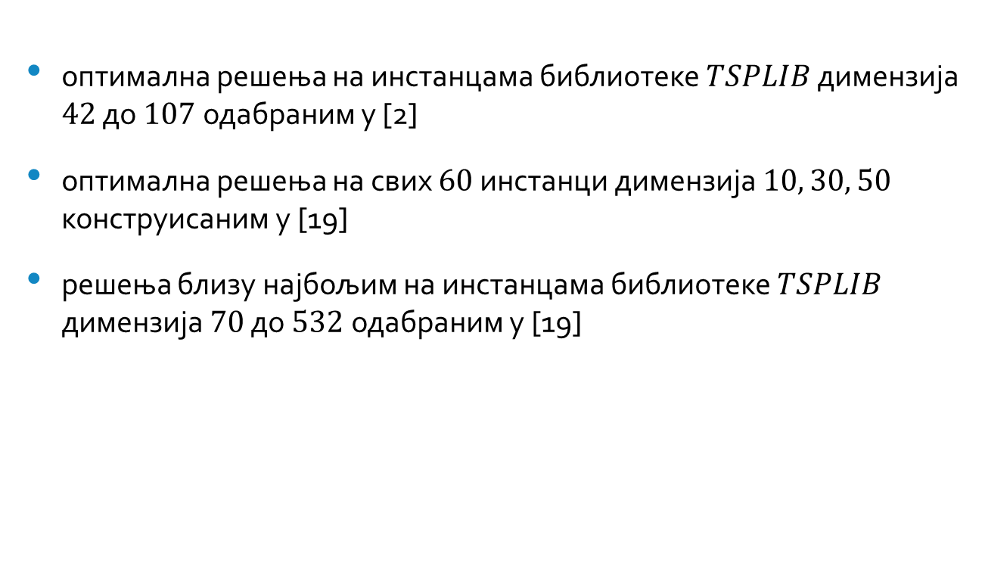
Експериментална анализа
оптимална решења на инстанцама библиотеке $TSPLIB$ димензија $42$ до $107$ одабраним у [2]
оптимална решења на свих $60$ инстанци димензија $10, 30, 50$ конструисаним у [19]
решења близу најбољим на инстанцама библиотеке $TSPLIB$ димензија $70$ до $532$одабраним у [19]

Slide 29
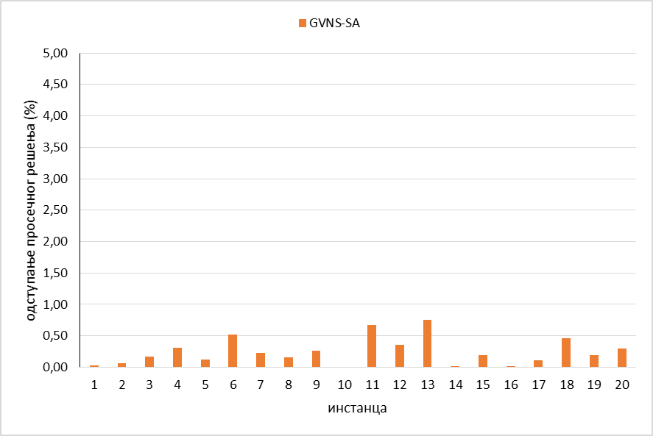

Експериментална анализа
достигнуто најбоље решење из [21] на $19$ од $20$ инстанци димензије $100$ конструисаним у [19]
График 1. Одступање просечног решења хибридног алгоритма $GVNS‑SA$ на инстанцама димензије 100 конструисаниm у [19]

Slide 30
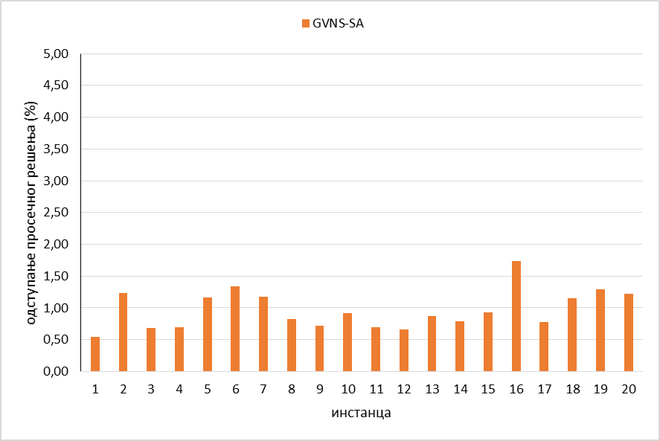

Експериментална анализа
достигнуто најбоље решење из [21] на $8$ од $20$ инстанци димензије $200$ конструисаним у [19]
График 1. Одступање просечног решења хибридног алгоритма $GVNS‑SA$ на инстанцама димензије 200 конструисаниm у [19]

Slide 31
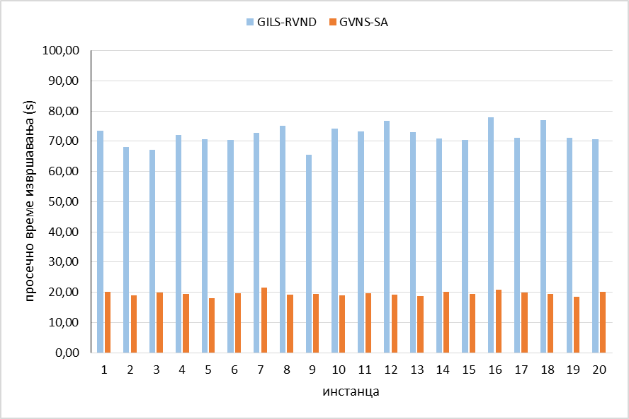
Експериментална анализа
График 1. Просечно време извршавања хибридног алгоритма $GVNS‑SA$ на инстанцама димензије 200 конструисаниm у [19]

Slide 32
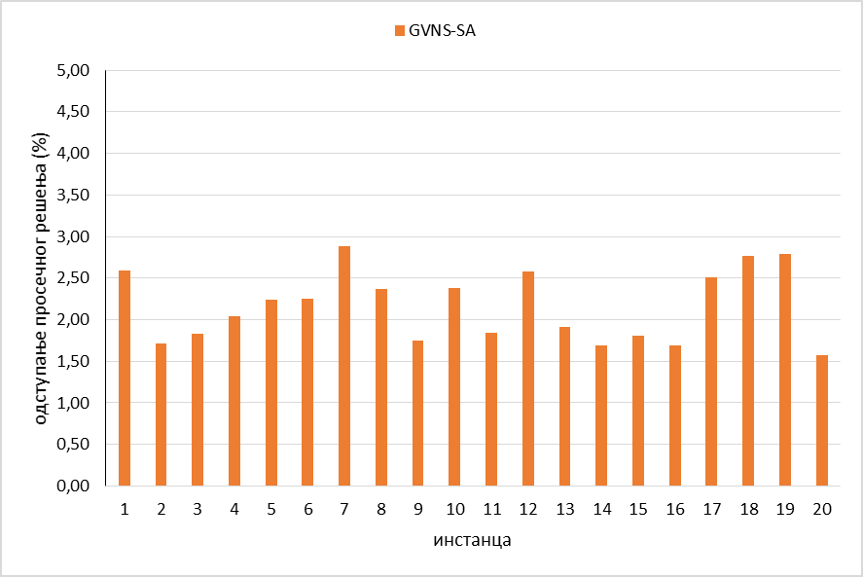

Експериментална анализа
решења близу најбољим на инстанцама димензије $500$ конструисаним у [19]
График 1. Одступање просечног решења хибридног алгоритма $GVNS‑SA$ на инстанцама димензије 500 конструисаниm у [19]

Slide 33
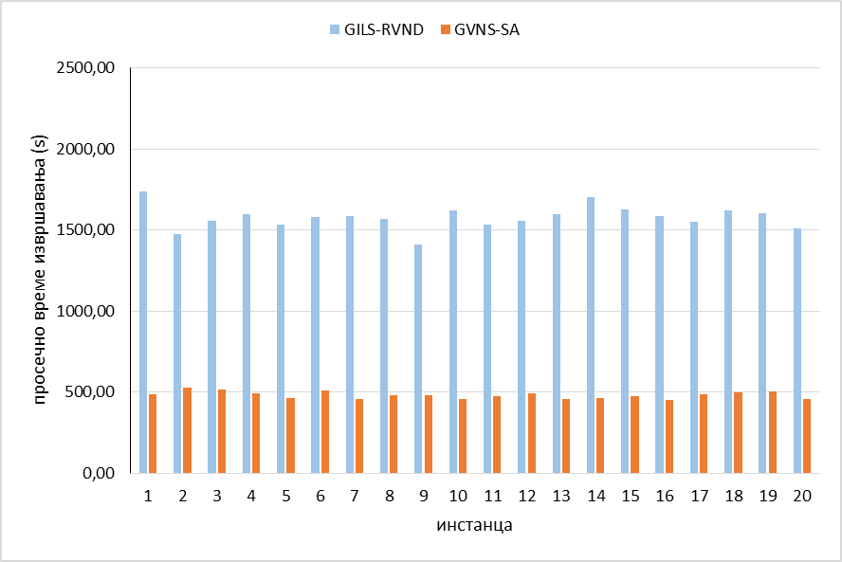
Експериментална анализа
График 1. Просечно време извршавања хибридног алгоритма $GVNS‑SA$ на инстанцама димензије 500 конструисаниm у [19]

Slide 34
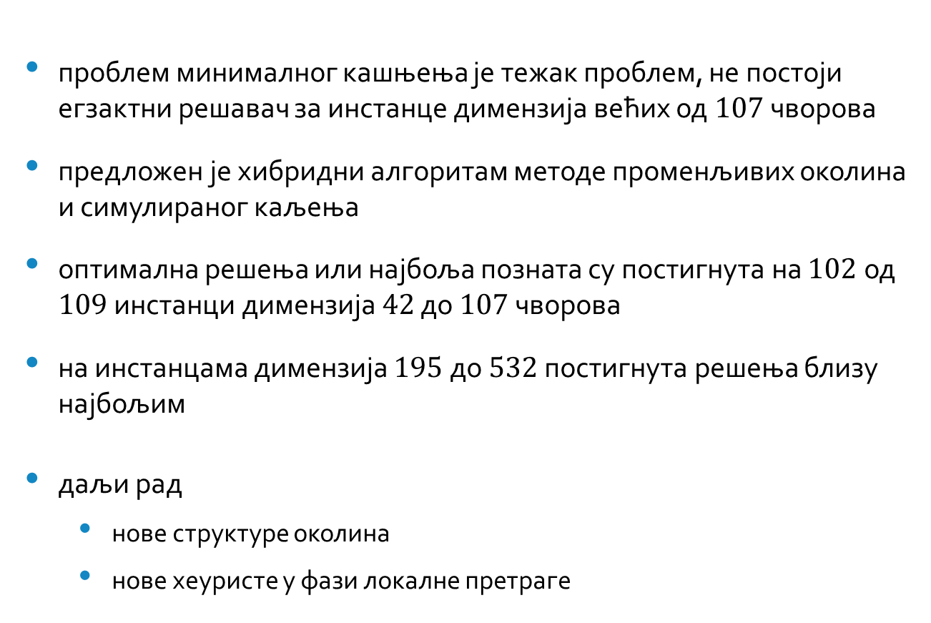
Закључак и даљи рад
проблем минималног кашњења је тежак проблем, не постоји егзактни решавач за инстанце димензија већих од $107$ чворова
предложен је хибридни алгоритам методе променљивих околина и симулираног каљења
оптимална решења или најбоља позната су постигнута на $102$ од $109$ инстанци димензија $42$ до $107$ чворова
на инстанцама димензија $195$ до $532$ постигнута решења близу најбољим
даљи рад
нове структуре околина
нове хеуристе у фази локалне претраге

Slide 35
Литература
[1] Aarts, E. H. L., Korst, J. H. M., and van Laarhoven, P. J. M., "A quantitative analysis of the simulated annealing algorithm: A case study for the traveling salesman problem", Journal of Statistical Physics, 50, 1-2 (1988), 187-206.
[2] Abelado, H., Fukasawa, R., Pessoa, A., and Uchoa, E., "The time dependent traveling salesman problem: Polyhedra and algorithm", Tech. Rep. RPEP, 15 (2010).
[3] Abeledo, H., Fukasawa, R., Pessoa, A., and Uchoa, E., "The time dependent traveling salesman problem: Polyhedra and branch-cut-and-price algorithm", Proceedings of the 9th International Symposium on Experimental Algorithms (2010), 202-2013.
[4] Applegate, D. L., Bixby, R. E., Chvatal, V., and Cook, W. J., "The Traveling Salesman Problem: A Computational Study. Princeton University Press, 2006.
[5] B. Shirrish, J. Nigel, M.R. Kabuka, "A Boolean neural network approach for the traveling salesman problem", IEEE Transactions on Computers, 42, 10 (1993), 1271–1278.
[6] Carrabs, F., Cordeau, J.-F., and Laporte, G., "TSP pickup and delivery with fifo loading", INFORMS Journal on Computing, 19, 4 (2007), 618 - 632.
[7] Carter, A.E. and Ragsdale, C.T., "A new approach to solving the multiple traveling salesperson problem using genetic algorithms", European Journal of Operational Research, 175 (2006), 246–257.
[8] Chaudhuri, K., Godfrey, B., Rao, S., and Talwar, K., "Paths, trees, and minimum latency tours", Proceedings of the 44th Annual IEEE Symposium on Foundations of Computer Science (2003), 36-45.
[9] Dantzig, G. B., Fulkerson, D. R., and Johnson, S. M., "Solution of a large-scale traveling salesman problem", Operations Research, 2 (1954), 393–410.
[10] Dorigo, M. and Gambardella, L.M. , "Ant colony system: a cooperative learning approach to the traveling salesman problem", IEEE Transactions on Evolutionary Computation (1997), 53 - 66.
[11] Fischetti, M., Laporte, G., and Martello, S., "The delivery man problem and cumulative matroids", Operations Research, 6, 1055-1064 (1993).
[12] Johnson, D. S. and McGeoch, L. A., "The traveling salesman problem: A case study in local optimization", Local search in combinatorial optimization (1997), 215–310.

Slide 36
Литература
[13] Lin, J. S., "Christofides’ heuristic", Course Notes for IEOR 251 – Facility Design and Logistics(2005).
[14] Lin, S. and Kernighan, B. W., "An Effective Heuristic Algorithm for the Traveling-Salesman Problem", Operations Research, 21, 2 (1973), 498–516.
[15] Mladenovic, N., Todosijevic, R., and Urosevic, D., "Аn efficient general variable neighborhood search for large travelling salesman problem with time windows", Yugoslav Journal of Operations Research, 23, 1 (2013), 19-30.
[16] Ngueveu, S. U., Prins, C., and Wolfler Calvo, R., "An effective memetic algorithm for the cumulative capacitated vehicle routing problem", Computers & Operations Research, 37, 11 (2010), 1877–1885.
[17] Pintea, C. M., Pop, P. C., and Chira, C., "The Generalized Traveling Salesman Problem solved with Ant Algorithms", CoRR (2013).
[18] Renaud, J. and Boctor, F. F., "An efficient composite heuristic for the symmetric generalized traveling salesman problem", European Journal of Operational Research, 108, 3 (1998), 571–584.
[19] Salehipour, A., Sorensen, K., Goos, P., and Braysy, O., "Efficient GRASP + VND and GRASP + VNS metaheuristics for the traveling repairman problem", A Quarterly Journal of Operations Research, 2 (2011), 189-209.
[20] Silberholz, Ј. and Golden, B., "The Generalized Traveling Salesman Problem: A New Genetic Algorithm Approach", In Extending the Horizons: Advances in Computing, Optimization, and Decision Technologies. 2007.
[21] Silva, M. M., Subramanian, A., Vidal, T., and Ochi, L. S., "A simple and effective metaheuristic for the Minimum Latency Problem", European Journal of Operational Research, 221 (2012), 513-520.
[22] Snyder, L. and Daskin, M., "A random-key genetic algorithm for the generalized traveling salesman problem", European Journal of Operational, 17, 1 (2006), 38-53.

Slide 37

Хвала на пажњи!

